Slide 1
Пројекат из основа рачунарске технике 2
Симулација Таксиметра на Spartan 3e FPGA плочи
Анђела Благојевић 558/2015
Никола Самарџић 562/2015

Slide 2
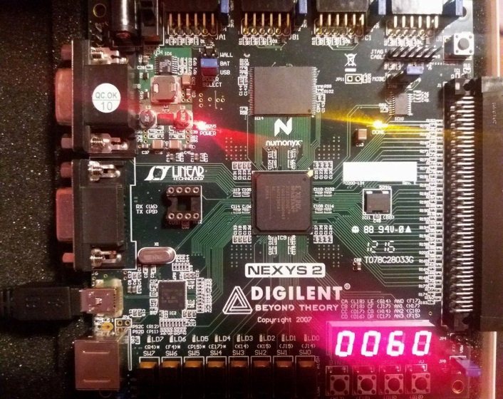
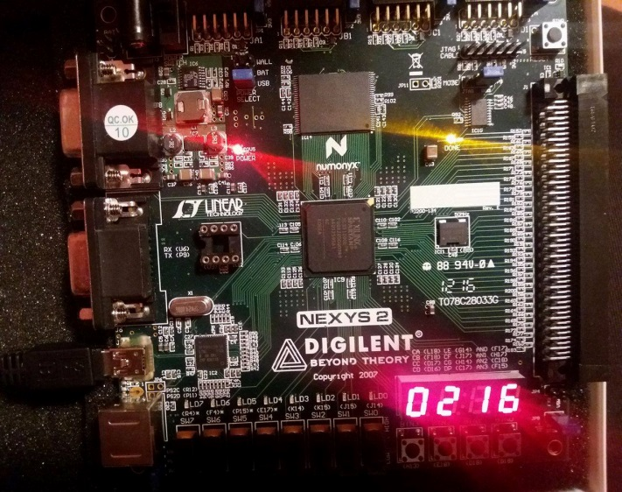
Пројекат је рађен у Xilinx софтверском алату, конкретније у Verilog-у и реализован на Spartan 3e FPGA плочи, коришћењем прекидача, тастера и седмо-сегментонг дисплеја.

Slide 3
Таксиметар ради по принципу штоперице,
разлика је у томе што он своје одбројавање почиње од 60 (што је цена старта таксија) и
инкрементирање има кашњење од 2.5 секунди, за разлику од штоперице, која има
кашњење од 1 секунде. То је уједно и недостатак нашег таксиметра, јер реалан
таксиметар вредност мери у односу на пређени пут, не узимајући у обзир само временски
интервал вожње. Дакле, идеја је да паљењем прекидача почиње инкрементирање,
гашењем истог добијамо коначни износ, који треба платити. Након завршене вожње,
притискањем тастера тј. button-а број се ресетује назад на 60. Вредност, коју муштерија
треба да плати, приказана је на седмо-сегментном дисплеју.

Slide 4
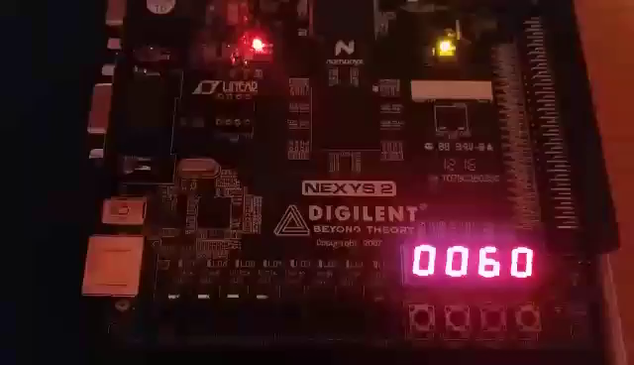

Slide 5
ХВАЛА НА ПАЖЊИ!

